Slide 1


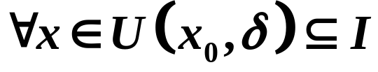
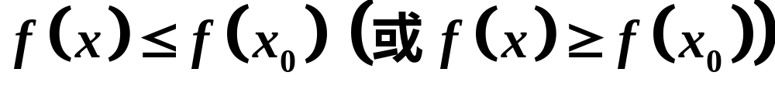


2.6. 微分中值定理
一. 函数的极值及其必要条件
定义：设函数 定义在区间 I 上，
使得 都有：
则称 为函数 的一个极大值(或极小值)，而点 称为 的极大(极小)值点。
极大值与极小值统称为极值，极大值点和极小值点
统称为极值点。

Slide 2








定理1（费马定理）
设函数 在 处可导，若 是 的一个极值点，则
A
B
注意：
1. 费马定理里面可导的条件不能少。
2. 费马定理给出的是极值点的必要条件，不是充分条件。

Slide 3

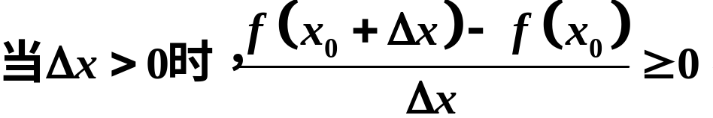

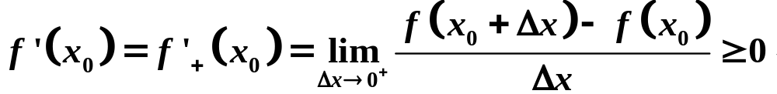
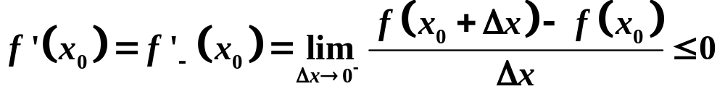
证明：设x₀ 为极小值点，则存在 使得
所以：
所以：

Slide 4
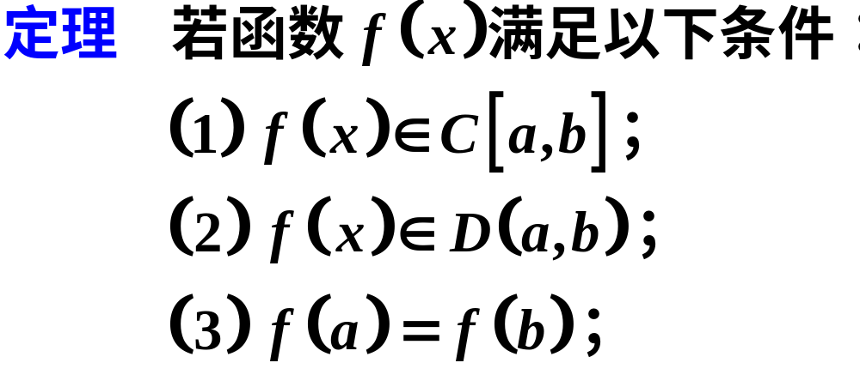
二. 微分中值定理
1、罗尔(Rolle)定理

Slide 5









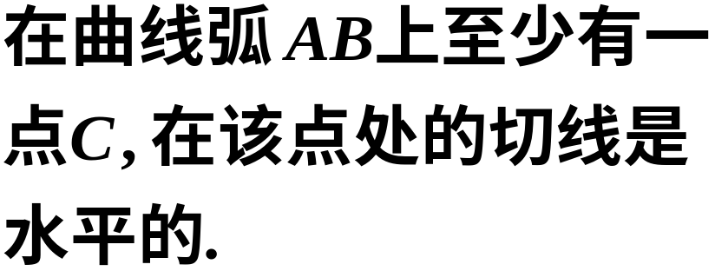


例如:
几何解释:
A
B

Slide 6











证

Slide 7
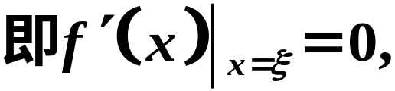
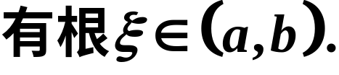
注意:
如果 f (x)在[a,b]上满足罗尔定理的条件，
也就是导函数方程 ƒ′(x)=0
因此, 也称罗尔定理为导函数方程根的存在定理.

Slide 8

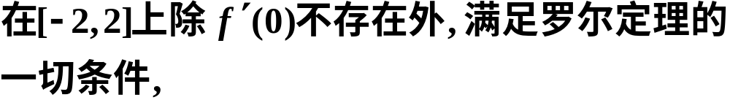
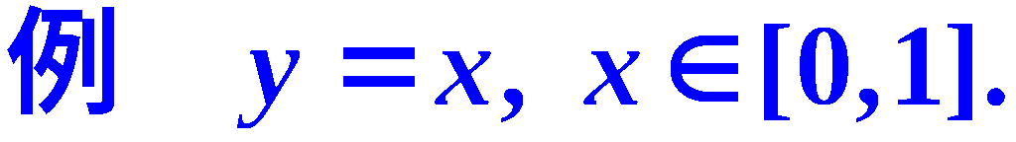

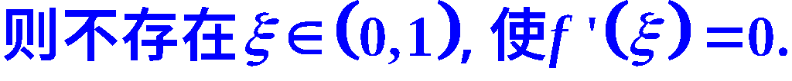
注意:若罗尔定理的三个条件中有一个不满足,
其结论可能不成立.
例如:

Slide 9
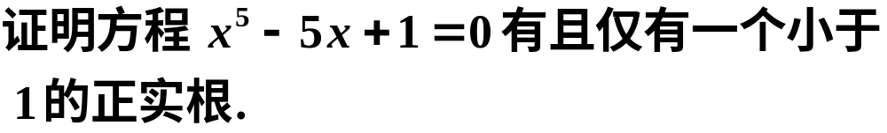









例1
证
由介值定理
即为方程的小于1的正实根.
矛盾,

Slide 10
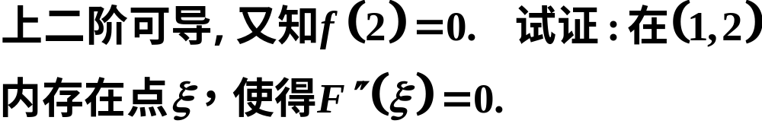
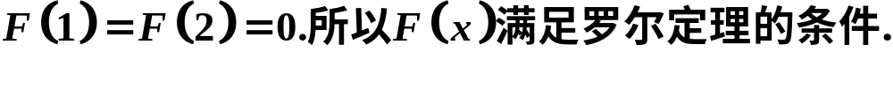
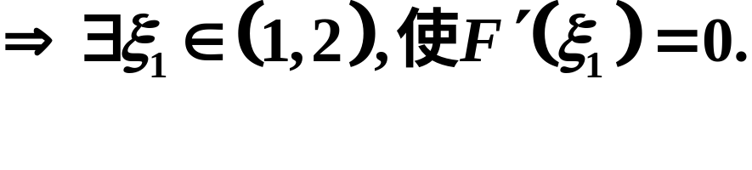
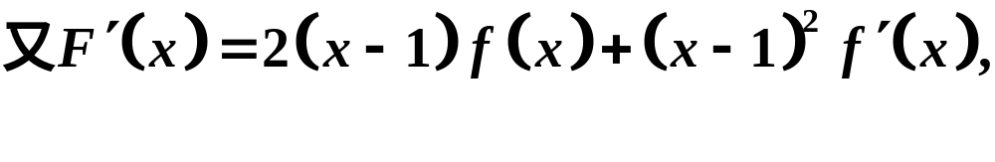
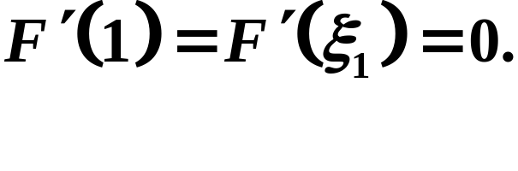


Slide 11

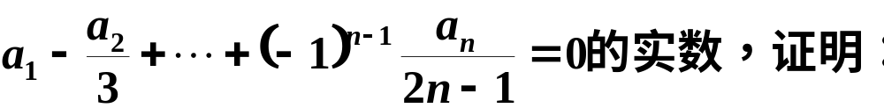
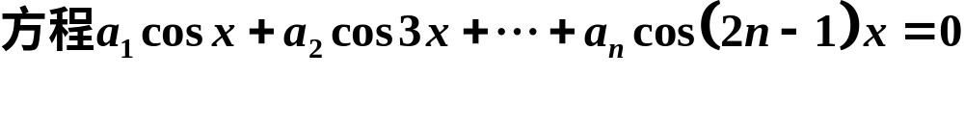
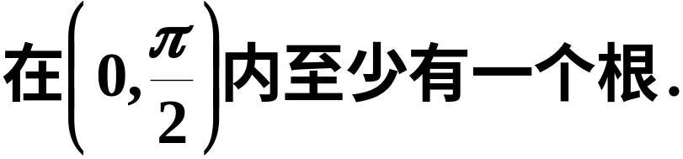

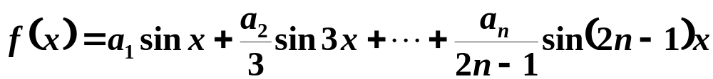
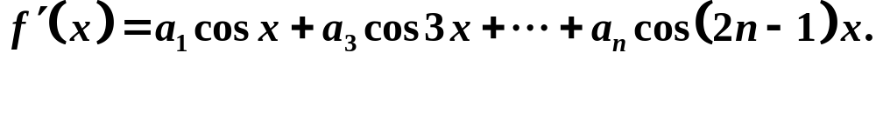
则

Slide 12
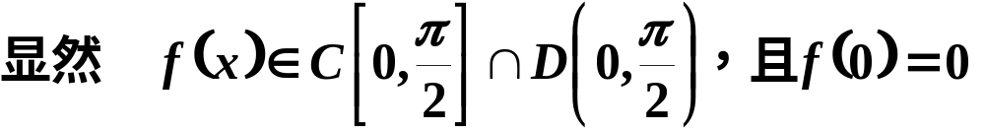
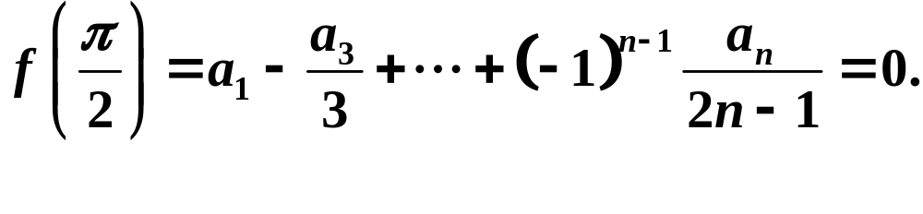
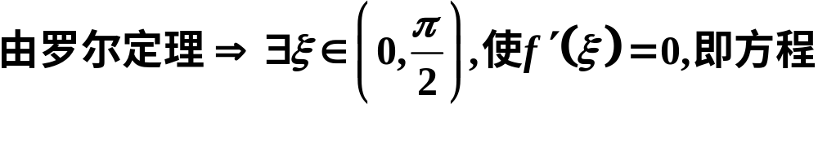
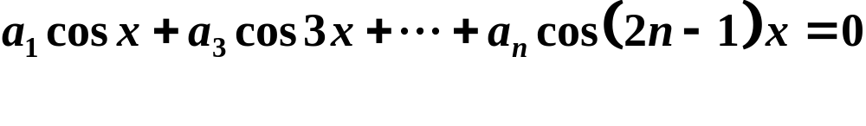


Slide 13
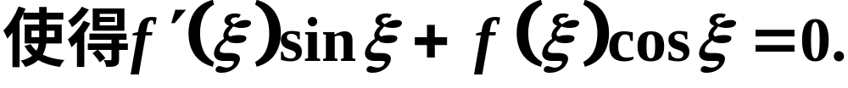
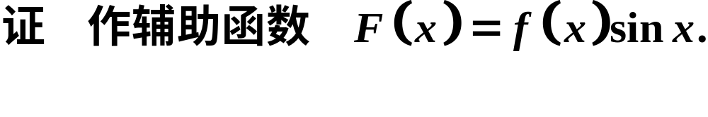
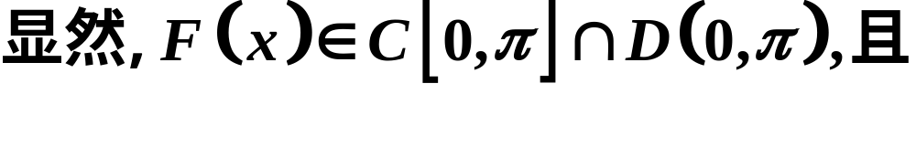
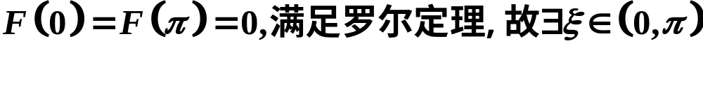
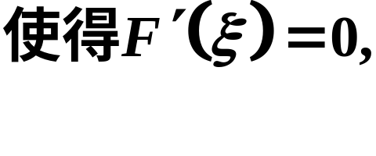
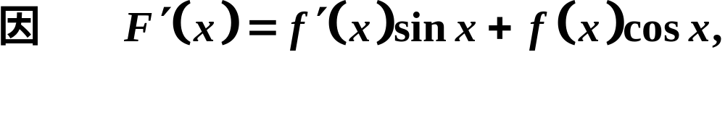

Slide 14
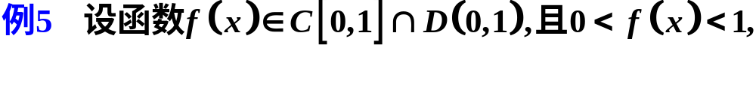
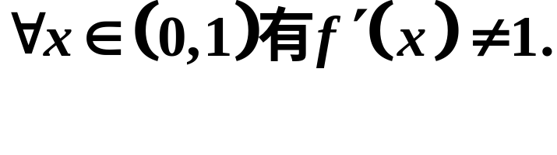
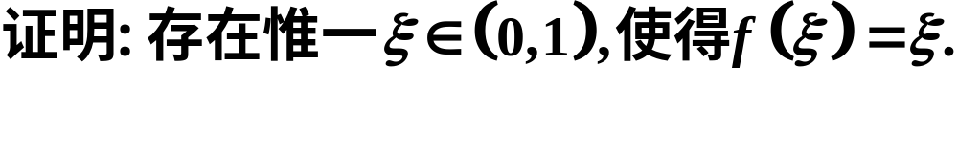
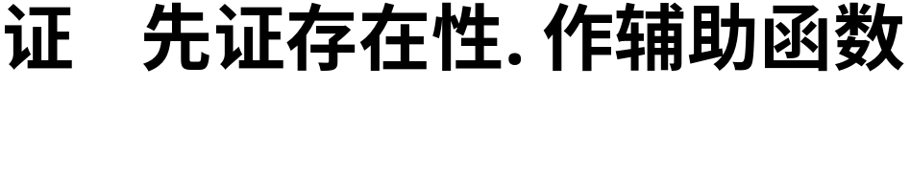


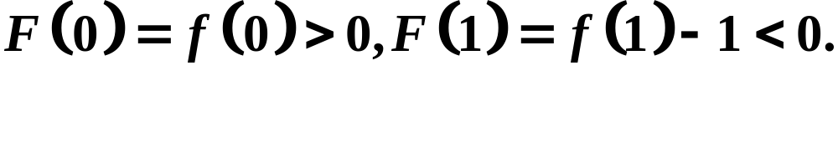
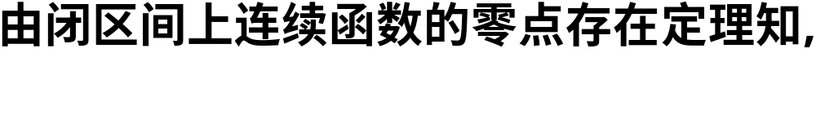



Slide 15
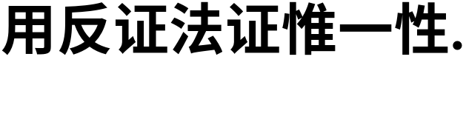
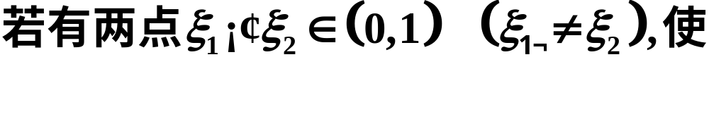



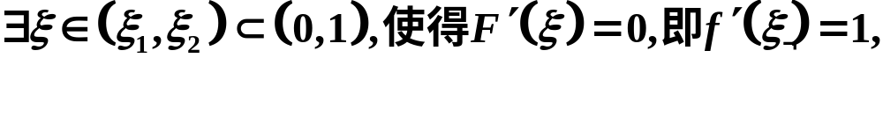


Slide 16
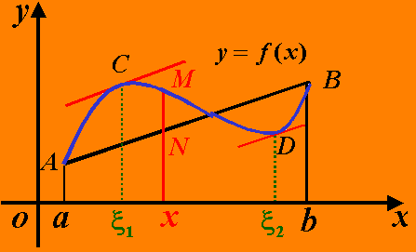
2、拉格朗日(Lagrange)中值定理
A
B

Slide 17


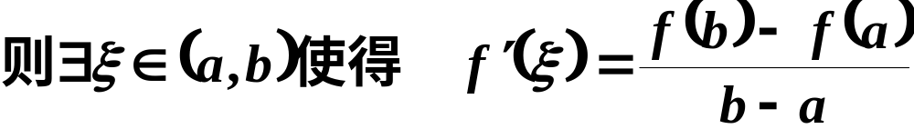
拉格朗日中值公式

Slide 18
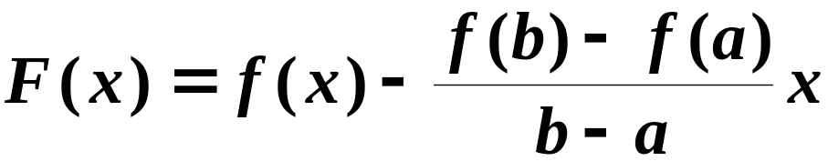

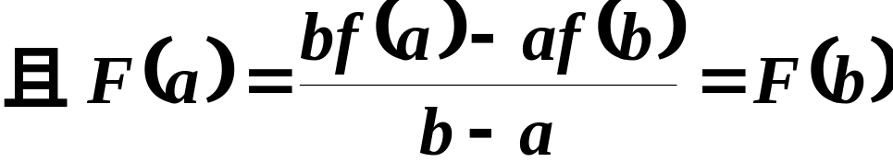
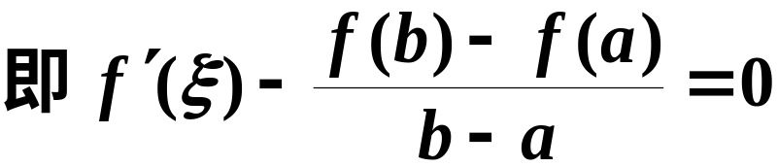
证
作辅助函数

Slide 19
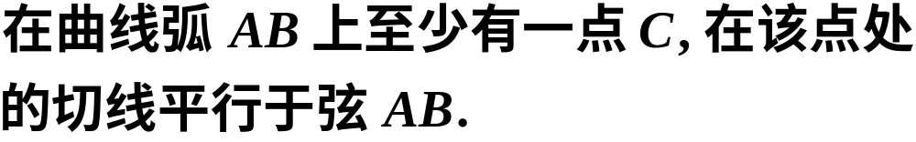
几何解释:

Slide 20




推论1: 如果函数 f (x) 在区间I上的导数恒为0,则函数 f (x)恒为常数.

Slide 21
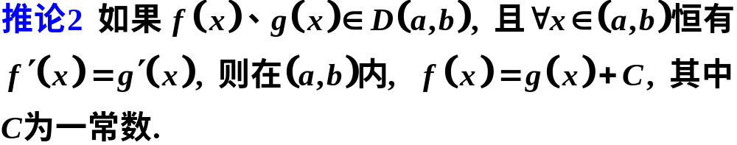

证 作辅助函数F(x) = f (x) - g(x), 由题设
根据推论1知 F(x)=C (C为一常数),
即 f (x) - g(x)=C, 故 f (x) = g(x)+C.

Slide 22


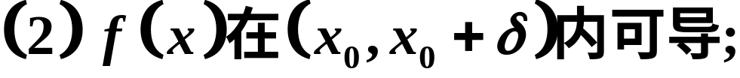




分析：

Slide 23





证
使得
因此

Slide 24





同理：

Slide 25




解 显然，f (x)在 R 连续.
由推论3有:

Slide 26








例8
证

Slide 27







例9
证
由上式得

Slide 28








Slide 29








Slide 30





Slide 31




3、柯西(Cauchy)中值定理

Slide 32




证

Slide 33



Slide 34




例12
证

